Slide 1
華藝自然世界 網站使用手冊 2010.12

Slide 2
華藝自然世界簡介
為了你，華藝數位建造了這個網站。不論你是自然知識高高手、或剛開始想要認識自然的朋友，歡迎你進入這個自然世界。在這裡你可以：
學會辨認不同的生物、礦石。
認識科學分類階層。
了解自然萬物的奧秘。

Slide 3
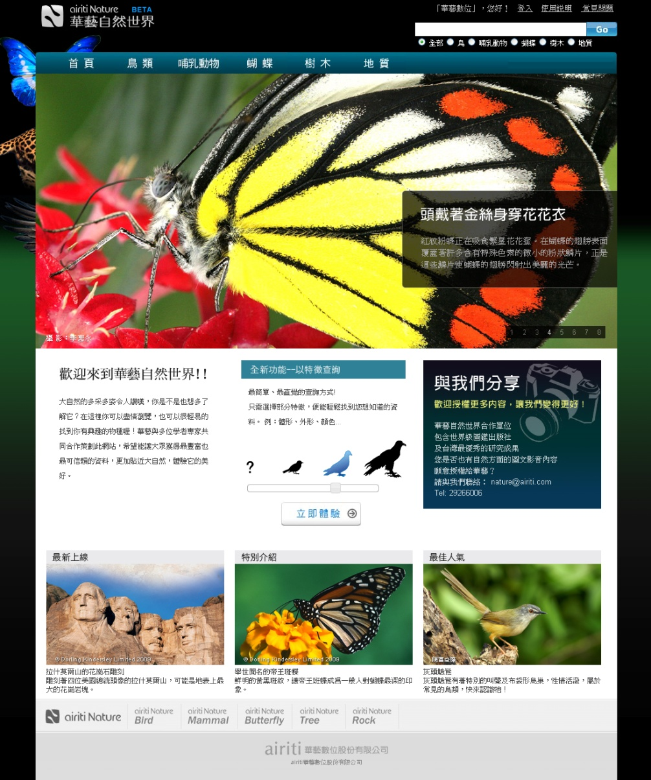
自然世界的首頁
可以在這裡登入及找到使用說明
知道你要找的生物或石頭的名字嗎？在此進行查詢！
進入各個主題館，讓我們幫你一步步找到你有興趣的自然物種！
不得不看的精彩內容！

Slide 4
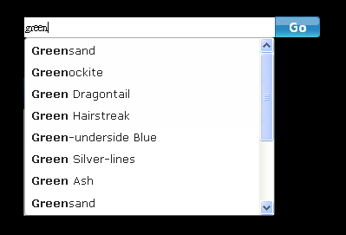
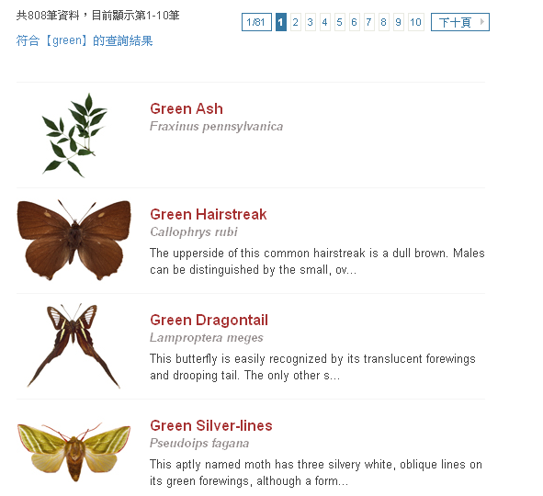
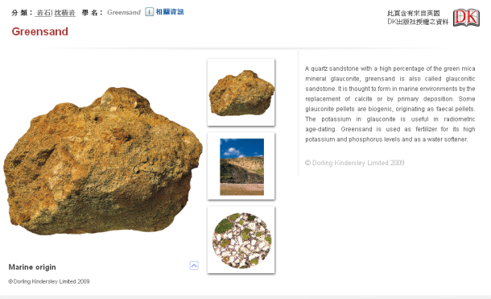
查詢
使用時機：
你知道你要找什麼
你想要找到所有含有某個關鍵字的資料
選擇是否限定查詢領域
輸入關鍵字
點選「GO」，查詢所有含關鍵字的資料
我們建議的名字，就是你要找的資料嗎？直接點選選單項目，馬上去看！

Slide 5
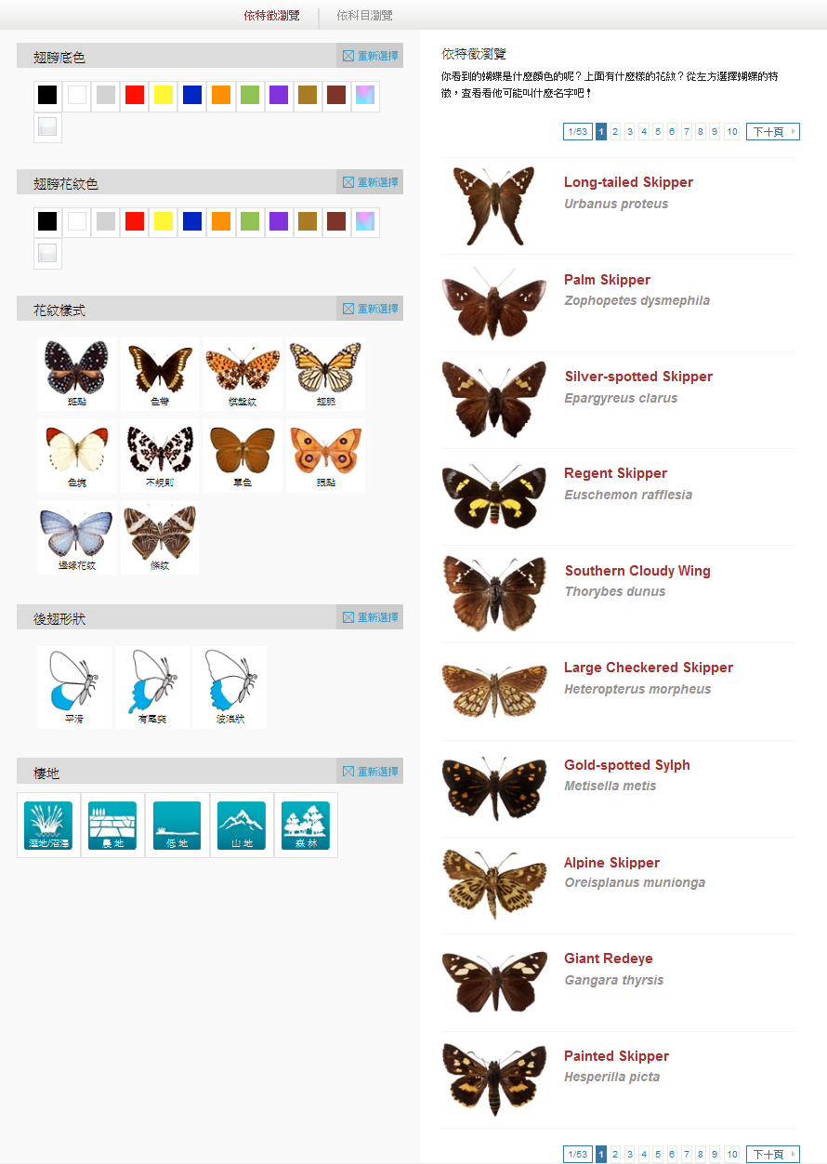
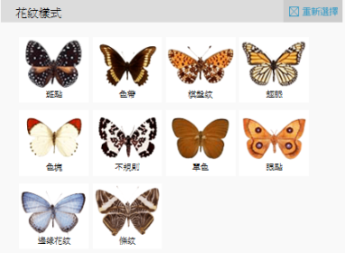
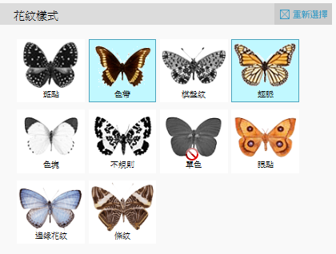
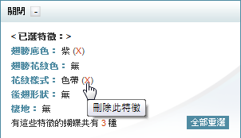
特徵瀏覽
可於蝴蝶及樹木主題進行特徵瀏覽。
使用時機：
你記得要找的物種有什麼特徵
你想要知道有某個特徵的物種是哪些
操作方式：
2.網站會依照你每一次的選擇，更新可以選擇的項目。沒有結果的組合無法繼續點選。
1.直接選擇你有興趣的特徵吧！不需考慮順序性。
3.網站幫你篩選出符合所有已選條件的物種
不用擔心選到
沒有結果的組合
貼心小功能：
常常忘了已經選了哪些特徵嗎？畫面右下角時時幫你紀錄，也可以從這裡刪除、重選，以及了解篩選結果的資料數量喔！
特徵瀏覽操作盤
物種清單

Slide 6
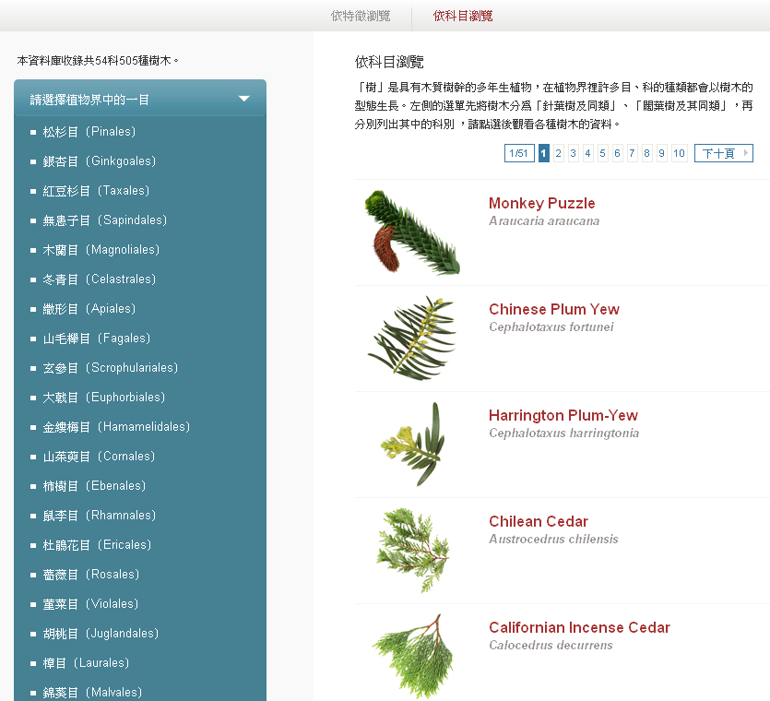
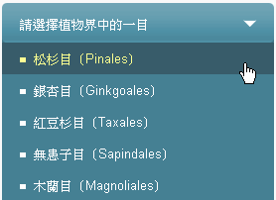
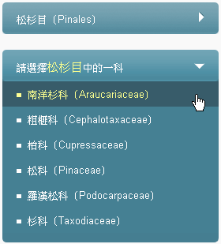
科目瀏覽
使用時機：
依照科學分類階層進行瀏覽
操作方式：
1. 從下拉式選單中選擇一個「目」的分類項目。
2. 瀏覽右側物種清單，或進一步篩選該「目」之下一個「科」的分類項目。
科目選單
物種清單

Slide 7
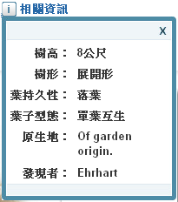
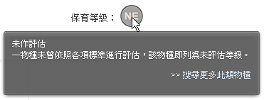
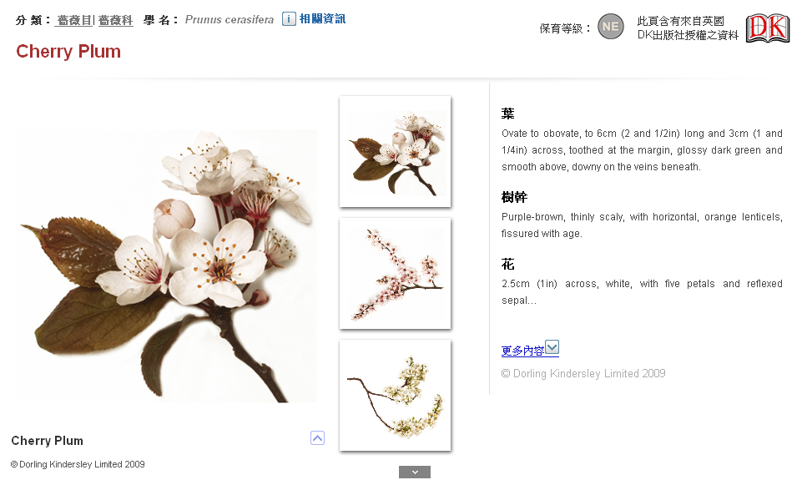
點選後，展開表格
了解物種基本小檔案
物種介紹頁
物種在保育紅皮書上的受脅等級，滑鼠移過可看詳細定義。
科學分類
學名
資料來源
英文俗名
圖片欣賞
簡介
如果文字較長，點選此處看全文。
圖片標題
展開圖片說明
點擊後可放大觀看
看更多圖片

Slide 8
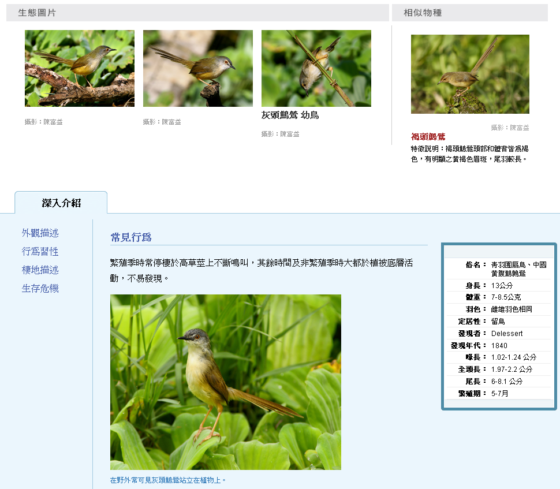
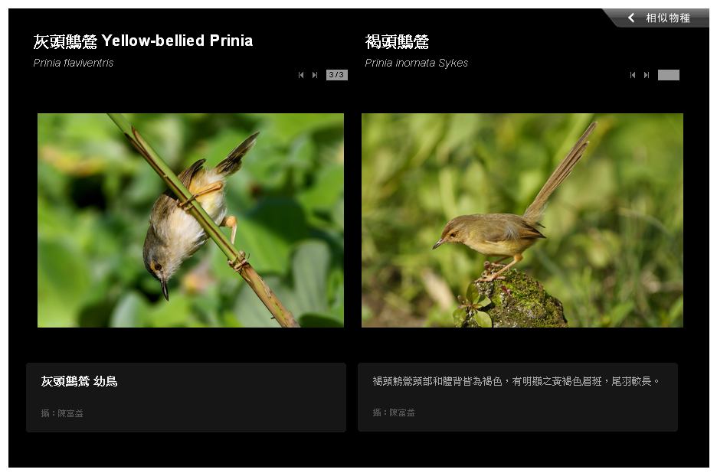
物種介紹頁-延伸資料
點選圖片後，可放大欣賞並與相似物種相比較
主題書籤
深入介紹物種小故事。點選左方書籤可閱讀不同的主題。

Slide 9
Thank you!!
如有任何疑問，請email至: nature@airiti.com

